Slide 1



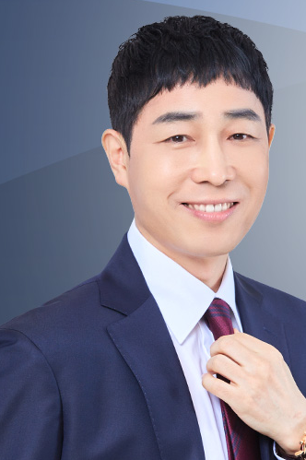
Section1
Greatest Of All Time
누적 조회수
4,715,300만회
기출 1일 1제
강의 수강하기 ▶
***
24년 1차 대비
신광은 교수님
심화 기출 수강하기 ▶
G.O.A.T

Slide 2

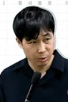
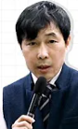
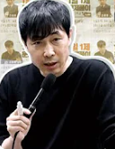
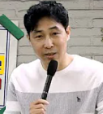
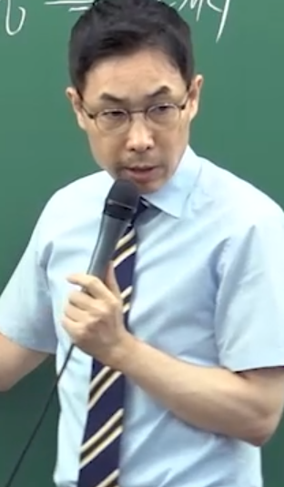

Section2
경찰 시험 준비를 안 하는 사람도 다 아는 그 이름.
경찰 수험가의 G.O.A.T 는 오직 신광은 뿐입니다.
2페이지 사진은
디자인 시 새로운 사진으로 추가 반영
전국 공무원 교육훈련
발전 연구대회(강의대회)
대통령상 수상
-행안부 중앙공무원교육원 -
2014
대한민국
50대 스타강사 선정
-時事매거진-
2014
올해의 新한국인 대상 교육인 부문 대상 수상
-시사 투데이-
2015
대한민국 문화경영대상
교육부문 수상
-헤럴드경제-
2019
브랜드 고객충성도(BCLI)
1위 수상
-한국소비자포럼-
2015
청람대상 수상
-경찰대학-

Slide 3
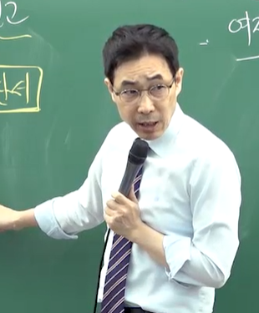
Sin.g.e The life
이 모든 것을 강의에 집약하여 신광은 교수님은 지금도 여러분의 목표와 함께하고 있습니다.
Section3
슬라이드
이력은 퍼블 진행하여 롤링 설정
전) 형사 반장, 조사반장, 폭력주임, 형사계장
전) 경찰청 법학 교육 컨텐츠 형소법 담당
전) 경찰종합학교(현 경찰인재개발원) 수사학과 교수
전) 경찰대학, 경찰수사연수원, 해양경찰청 외래교수
전) 중앙경찰학교 형사법 교수
전) 경찰교육원 형사법 교수
전) 청와대 22 경호대(대통령경호대) 서울기동단 등 초빙교수
전) 인천지방검찰청 검사 (시보)
전) 경찰청 채용시험 출제위원 / 감독관
전) 경찰공제회 경찰 실무종합, 경찰 실무 Ⅱ 저자
전) 서울디지털대학교 경찰학과 교수
.
.
.
.

Slide 4
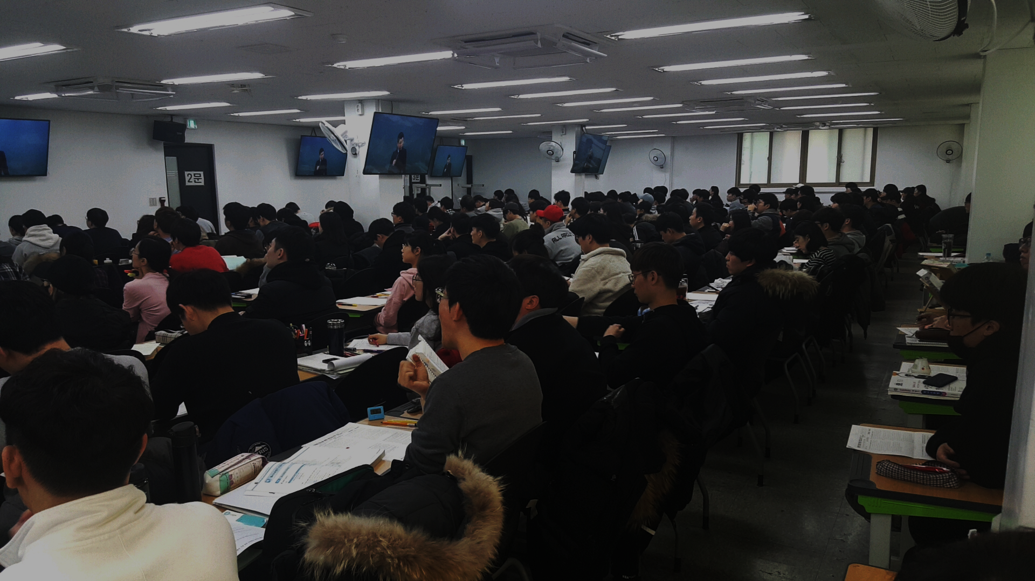
오직 강의력 하나로
수많은 수험생과 합격생이
붙여준 이름 ‘GOAT 갓 광은’
Section4
★
강의력 으로는 누구도 이길 수 없다.
★ ★
예시가 기가 막혀요 뇌에 타투 각…
★ ★ ★
1타 강사가 아니라 0타 강사입니다
★ ★ ★ ★
베이스가 없는 사람도 이해할 수 있게 아주 기초적인 것 부 터 깊은 내용 까지 한번에 녹아 내어 버리네요~
초~ 능력자 +_+
★ ★ ★ ★ ★
진짜 대단한다 저런 강의력을 가질 려면 얼마나 공부 해야 할까
★ ★ ★ ★ ★ ★
갓 광은…넘 감사합니다 매번 교수님 강의력에 감탄하며 공부합니다.
★ ★ ★ ★ ★ ★ ★
신세계란 말이 딱 이다 진짜…
★ ★ ★ ★ ★ ★ ★ ★
남들 어렵게 1시간 설명하는 우연방위를 26분이라는 시간 투자로 완벽하게 습득했습니다.
★ ★ ★ ★ ★ ★ ★ ★ ★
숨겨놓고 혼자만 보고 싶을 정도로 너무 명강의 에요.
★ ★ ★ ★ ★ ★ ★ ★ ★ ★
와 진짜 학설 설명은 탑이다…
강의 듣고 감동 받은 적은 처음이네요.
같은 시대에 살고 있어서 행복하다.
-수험생 수강 후기 중-

Slide 5
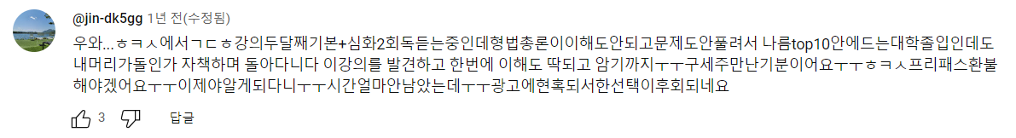
Section5
숫자카운트 모션 스크립트
오직 레전드에게만 허락되는 단어 G.O.A.T가 전혀 어색하지 않은 이름
‘형 사 법 신 광 은’
지금 형사법 신광은을 선택하는 것 만으로 여러분의 경찰 단기합격에 있어서
약 3,480시간 / 최소 5,000,000원을 절약 하는 “신의 한 수”가 될 것 입니다.
시간, 비용 퍼블 처리하여 실시간 반영 되도록 처리
*
**
20,000,000원
-신광은 교수님 1일 1제 강의 댓글 발췌-
절약한 비용
최소 5,000,000원
절약한 시간
약 3,480시간
**
*
* 24년 4월 개강~24년 8월 까지 일자별 시간 총 합산 기준
24년 1차 시험 이후 재도전 시 발생되는 고시원/고시식당/교재 추가 비용 합산 기준
미래인재 수험생 인터뷰 및 설문조사 내용 중

Slide 6
Section6
강의 대회 대통령상 등 다수의 수상경력 , 형사반장 등 수많은 실전 경력 , 외계인도 쉽게 이해시킬 수 있는 검증된 강의력…
형사법 더 고민할 필요가 없습니다.
여기에 수많은 수험생을 합격생으로 만든 완성된 커리큘럼 까지!
23.11월 개강
24.1월 개강
All-in-one |  | 심화기출 | 합격으로 가는 마지막 골든 타임 [파이널 3단계]
기본이론 | 심화이론
합격생 98% 수강
초시생 필수
재시생 필수
“기본 강의 하나만 듣고
90점도 무난했다“
-합격생 수기 발췌-
“ Point1) 뜯어먹는 기출
단순 암기식 기출 학습을 지양하고 OX훈련을 통해 출제 가능한 기출지문
뜯어먹는 수준으로 완벽히 학습
“ Point2) 15개년 기출 총정리”
09~23년 까지
채용/승진/간부/해경+기타 전 직렬 기출 문항 수록
++“ Point3) 1일 1제
누적 조회 수 4,715,000회
하루 5~10분
기출&변형 문제까지 완벽하게
“ Point1) 판례 분석 ”
이해를 위한 사실관계부터 관련된
이론까지 심화 학습
“ Point2) 학설 분석 ”
자주 출제되는 학설을 심도 있게 학습
“ Point3) 단권화 최적화 “
“ Point4) 복습/기출 최적화“
반드시 봐야하는 기출 위주로
기출과 복습을 동시에!
1단계
2단계
3단계
기본 강의 하나로 90점이 될 수 이유는?
“Point1) 형사법 바이블 신광은 기본서”
전 직렬 기출 지문 100% 반영
출제된 모든 판례&최신판례 전체 수록 등
+
Point2) 외계인도 이해시키는 압도적 강의력
진도별로 출제 가능성 높은
예상 문제만 선별&약점 보완
“ 진도별 문제풀이 ”
합격생에게 실제 시험과
가장 유사했다고 평가되는
“ 전 범위 동형 모의고사 ”
시험 전 Last Dance
“ 신의 한 수 최종 점검 ”

Slide 7
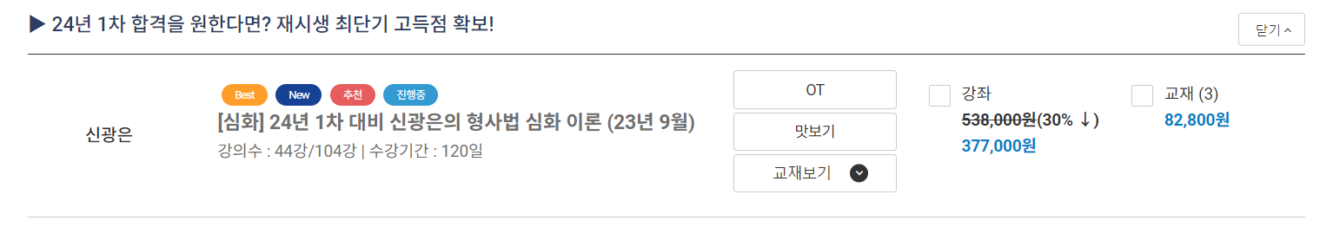
Section7
24년 1차 시험 신광은 교수님과 함께 하는 모든 수험생의 결과는 당연히 합!격! 일 것입니다
지금도 늦지 않았습니다. 24년 1차 시험 신광은 선생님과 합격을 완성하세요!
2024 심화기출(11월 개강) OT 영상
형사법 기출은 신광은 입니다.
기출
심화기출 (23년 11월)

